Slide 1




VERSION 3.0
SmartCON Lite 통합 상세설계 가이드
플랫폼별 UI 명세 및 CRUD 완벽 가이드
플랫폼 완전 분리
CRUD 상세 명세
개발자 친화적
PC Web, Mobile Web, Mobile App 각 환경별 전용 UI/UX 설계
목록, 상세, 등록, 수정, 삭제 모든 데이터 조작 흐름 완벽 정의
API 엔드포인트, 파라미터, 팝업 텍스트까지 포함한 구현 지침
Target: 초급 풀스택 개발자
Date: 2026.01.20

Slide 2
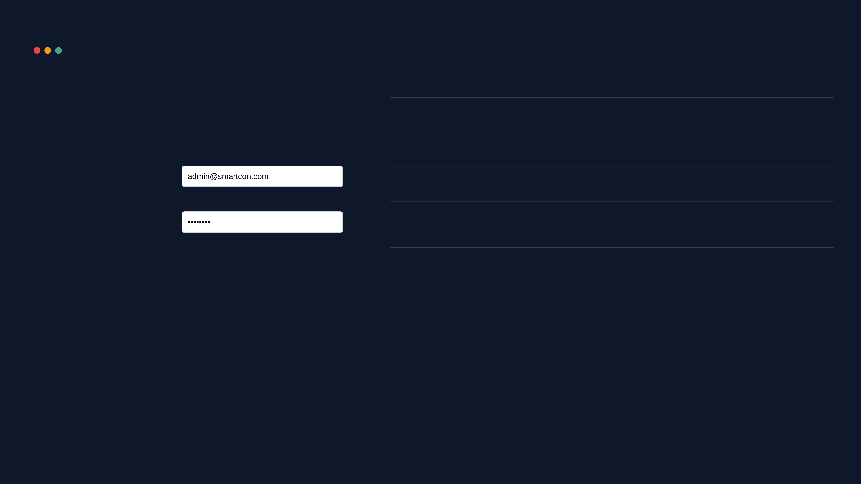

[공통] 로그인 (PC Web)
SmartCON Lite
본사/현장 관리자 접근을 위한 인증 화면
No
Element
Implementation Spec
1
Email Input
• Regex: ^[^\s@]+@[^\s@]+\.[^\s@]+$
1
• Error: "유효한 이메일 형식이 아닙니다."
Email
2
PW Input
• Type: password (Masking)
2
• Enter Key: 로그인 버튼 트리거
Password
Login Btn
3
• API: POST /api/v1/auth/login
3
• Success: JWT Token 저장 (LocalStorage) 및 리다이렉트
• Fail: "이메일 또는 비밀번호가 일치하지 않습니다."
LOGIN
4
Find ID
Reset Password
[팝업 4] 비밀번호 재설정 모달
• Title: "비밀번호 재설정" • Body: "가입 시 등록한 이메일을 입력하세요." • Input: 이메일 (필수) • Buttons: - [확인]: API POST /api/v1/auth/reset-password 호출 → 성공 시 Alert: "인증 메일이 발송되었습니다." - [취소]: 모달 닫기

Slide 3
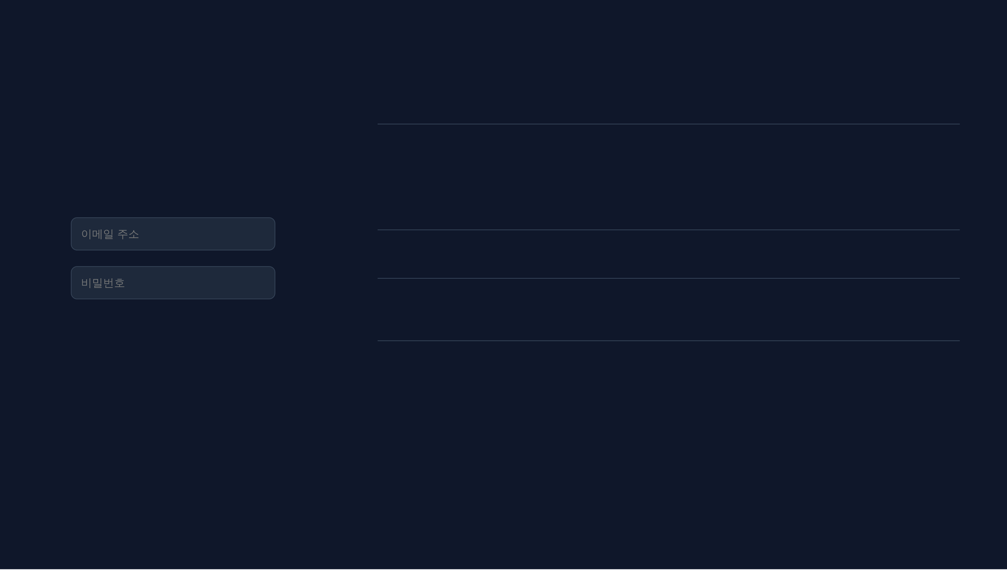


[공통] 로그인 (Mobile Web/App)
현장 관리자 및 노무자용 모바일 최적화 로그인 화면
No
Element
Implementation Spec
SmartCON
1
Email Input
• Type: email (키보드 최적화)
• Validation: 빈 값 체크 및 이메일 형식
1
PW Input
2
• Type: password
• UX: '비밀번호 보기' 토글 아이콘 제공 권장
2
Login Btn
3
• API: POST /api/v1/auth/login
• Response: { accessToken, refreshToken, role }
3
• Routing: Role에 따라 현장관리/노무자 메인으로 이동
로그인
4
아이디 찾기
|
비밀번호 찾기
[팝업 4] 아이디 찾기 모달
• Title: "아이디 찾기" • Body: "가입 시 등록한 휴대폰 번호를 입력하세요." • Input: 휴대폰 번호 (형식: 010-0000-0000) • Buttons: - [확인]: API POST /api/v1/auth/find-email 호출 → 성공 시 Alert: "가입된 이메일: user***@example.com" - [취소]: 모달 닫기

Slide 4
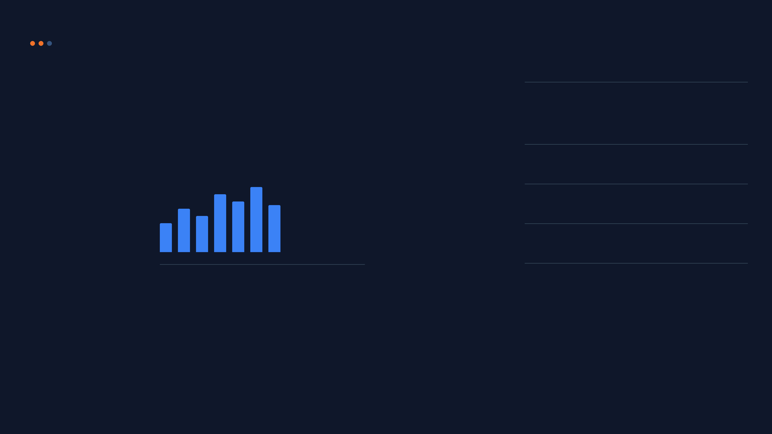








1
[본사] 통합 대시보드 (PC Web)
대시보드
통합 현황
2026.01
전체 현장 운영 현황 및 통계 조회
프로젝트
2
No
Element
Implementation Spec
총 출역 인원
누적 공수
정산 예정액
1,234명
5,678.5
₩102,040,000
1
Month Select
• Default: Current Month (YYYY.MM)
노무자 관리
• Event: onChange → Refresh All Data
정산 관리
2
Stat Cards
• API: GET /api/v1/dashboard/stats
3
4
일별 출역 추이
• Params: ?month=2026-01
• Cache: Redis (TTL 5min)
3
Trend Chart
• Lib: Chart.js (Line Chart)
• Data: Daily worker count array
• X: Date (1~31), Y: Count
4
Live Feed
• Feature: Recent FaceNet logs
• Update: WebSocket or Polling (30s)
• Privacy: Masked name, Time only
Performance Note
대시보드 데이터는 쿼리 부하가 높으므로 Redis Caching을 필수 적용합니다. Key: dashboard:stats:{tenantId}:{month}
실시간 안면 인증 현황

Slide 5
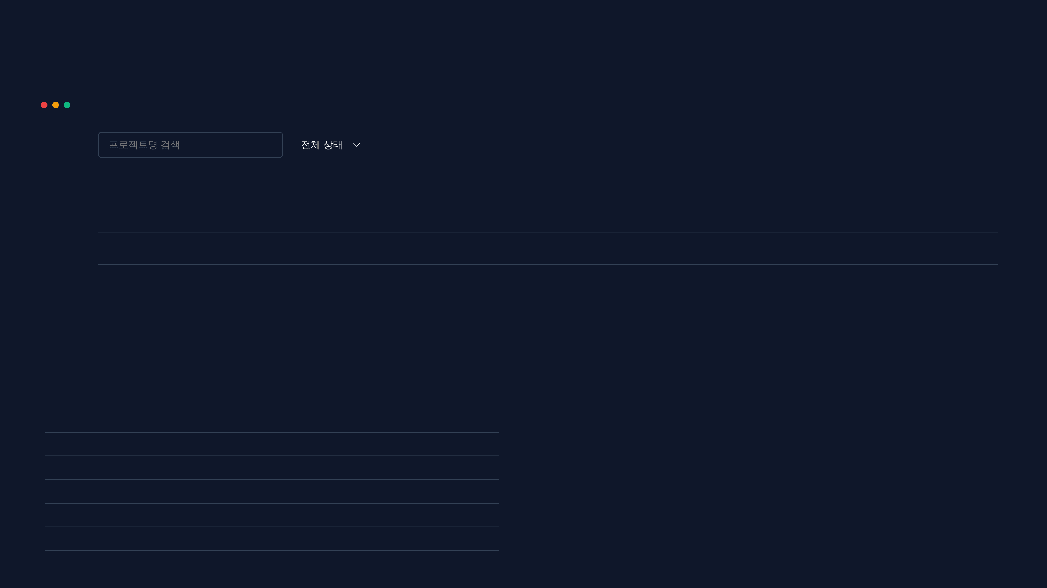








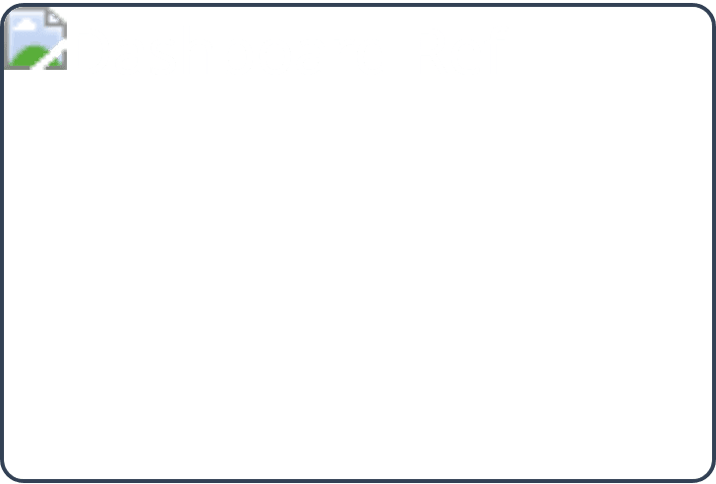
[본사] 프로젝트 관리 - 목록 (PC Web)
프로젝트 현황 조회 및 신규 프로젝트 생성
1
2
신규 프로젝트
3
프로젝트명
위치
기간
상태
관리
강남 A타워 신축
서울시 강남구
2026.01 ~ 2026.12
진행중
4
5
판교 B오피스 리모델링
성남시 분당구
2026.03 ~ 2026.08
완료
UI 구현 명세
[팝업 1] 프로젝트 생성
No
Element
Spec
• Fields: - 프로젝트명 (필수, Max 100) - 위치 (필수), 기간 (Date Range) - 예상 인원 (Number) • API:POST /api/v1/projects • Validation: 필수값 누락 시 "모든 정보를 입력해주세요." • Success: 목록 갱신 및 Toast "생성 완료"
1
Search
API:
GET /api/v1/projects?search={kw}
(Debounce 300ms)
2
Filter
API:
GET /api/v1/projects?status={status}
3
Create Btn
Click → [팝업 1] 프로젝트 생성 모달 표시
4
List Table
Pagination 적용 (10개씩), 클릭 시 상세 페이지 이동
5
Actions
Edit: 수정 모달 / Delete: 삭제 확인 Alert

Slide 6
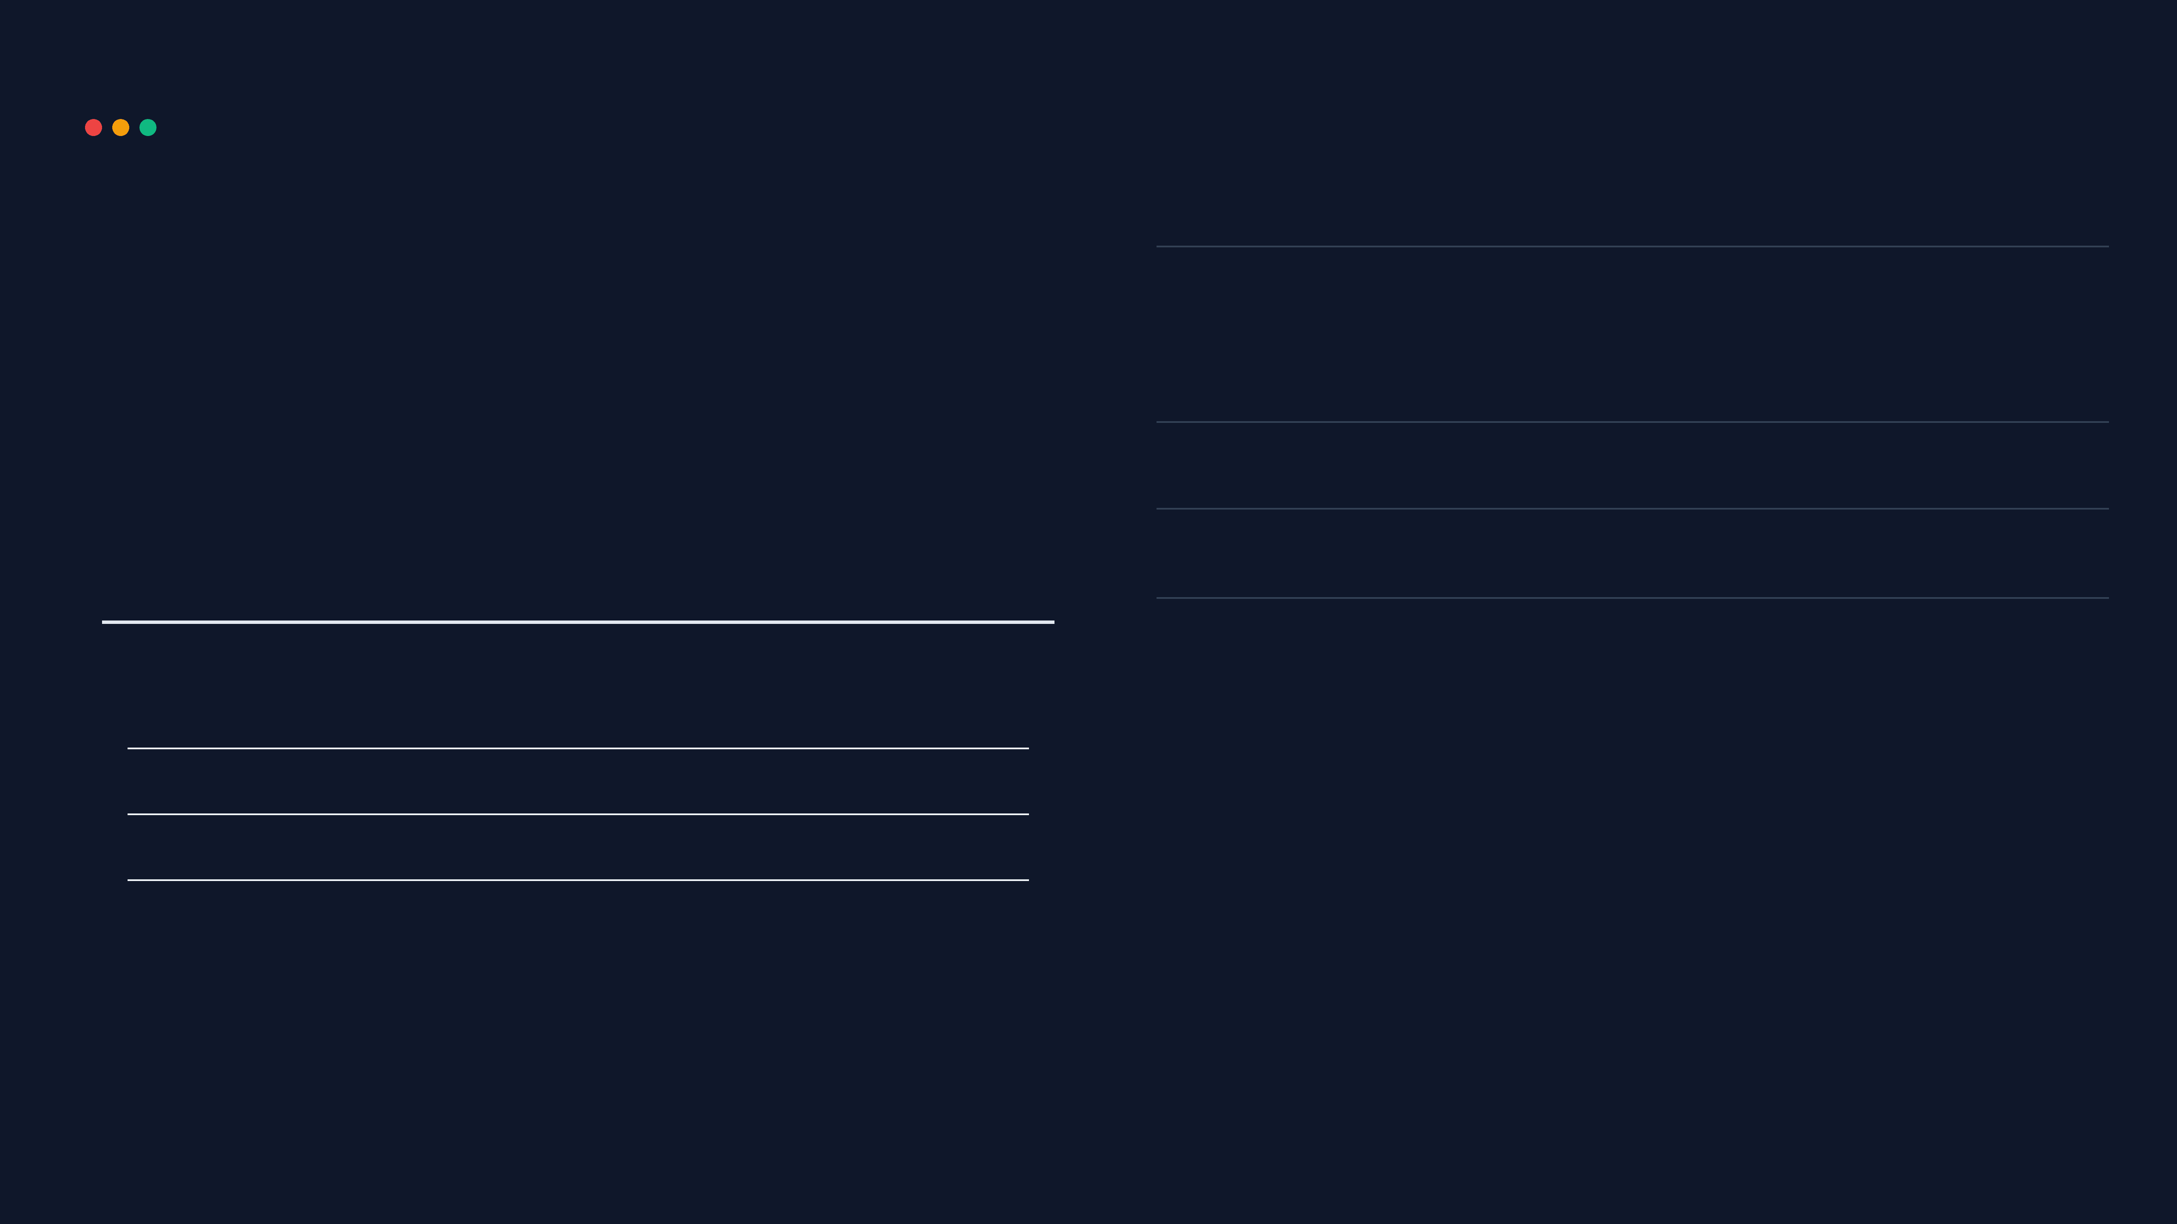
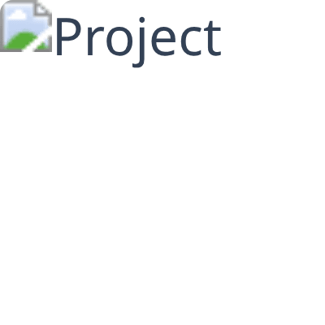


1
[본사] 프로젝트 관리 - 상세 (PC Web)
A 아파트 신축 공사
수정
삭제
프로젝트 상세 정보 조회 및 수정/삭제 기능
3
진행중
No
Element
Implementation Spec
위치:서울시 강남구 역삼동
기간:2026.01 ~ 2026.12
1
Info Section
• API: GET /api/v1/projects/{id}
• Read-only: 수정 버튼 클릭 시에만 편집 가능
예상인원:120명
관리자:김현장 소장
2
Tabs
• Logic: Client-side Routing or State
• Lazy Load: 탭 클릭 시 해당 데이터 Fetch
2
Action Btns
3
• Edit: 수정 팝업 호출 (기존 데이터 바인딩)
현장 목록 (3)
노무자 목록 (45)
계약서 관리
• Delete: 삭제 확인 팝업 호출
[팝업 2] 프로젝트 수정
101동 골조 공사
진행중
• Input: 프로젝트명, 위치, 기간, 예상인원 (기존 값 Pre-fill) • API:PATCH /api/v1/projects/{id} • Validation: 필수 값 체크 (생성 시와 동일)
102동 기초 공사
진행중
지하 주차장 토목
대기중
[팝업 3] 프로젝트 삭제 확인
• Body: "프로젝트 '{name}'을 삭제하시겠습니까? 하위 현장 데이터도 모두 삭제됩니다." • API:DELETE /api/v1/projects/{id} • Result: 성공 시 목록 화면으로 리다이렉트

Slide 7
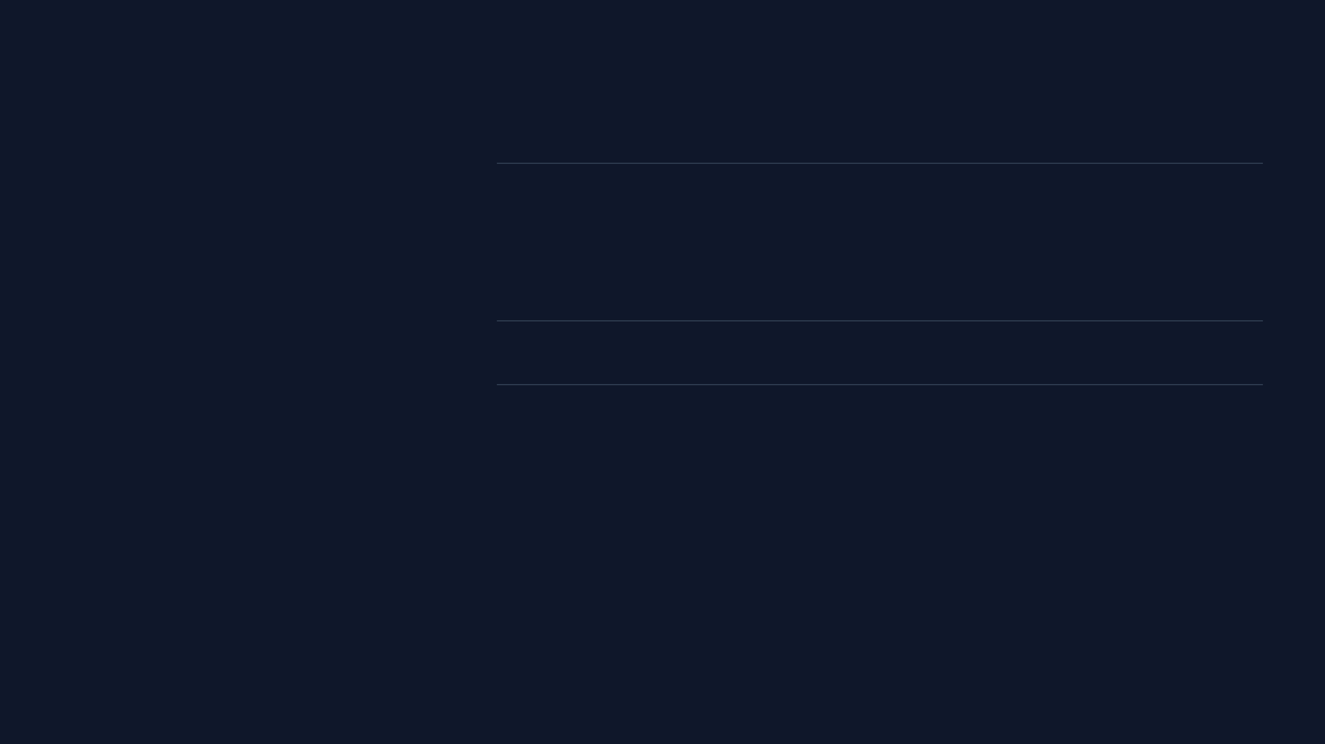









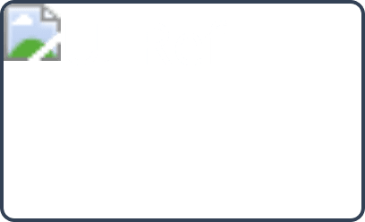
프로젝트 관리
[본사] 프로젝트 관리 (Mobile Web)
모바일 환경에서의 프로젝트 목록 조회 및 간편 관리 UI
프로젝트명 검색...
1
A 아파트 신축공사
진행중
No
Element
Implementation Spec
서울시 강남구 역삼동
Project Card
2026.01.15 ~ 2026.06.30
1
• Event: onClick → 상세 페이지 이동
• Data: 이름, 위치, 기간, 상태(Badge)
• API: GET /api/v1/projects (Paging)
B 물류센터
완료
FAB (Add)
경기도 이천시
2
• Event: onClick → 생성 모달 표시
2025.01.01 ~ 2025.12.31
• Position: Fixed Bottom-Right
[팝업] 프로젝트 생성 모달 (Mobile)
• Title: "새 프로젝트" • Inputs: - 프로젝트명 (Text, 필수) - 위치 (Text, 필수) - 기간 (Date Range, 필수) • Buttons: - [생성]: API POST /api/v1/projects 호출 - [취소]: 모달 닫기
2

Slide 8
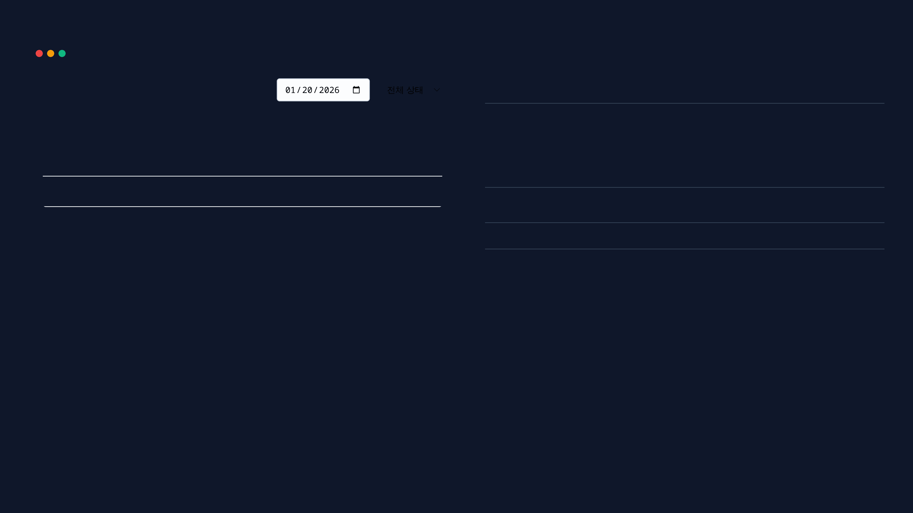


[현장] 출역 관리 - 목록 (PC Web)
출역 관리
1
일별 출역 현황 조회 및 데이터 수정/삭제 (CRUD)
이름
출근
퇴근
공수
상태
관리
No
Element
Implementation Spec
2
3
Date Picker
김철수
06:55
17:00
1.0
출근
수정
삭제
1
• Event: onChange
• API: GET /api/v1/attendance/records
이영희
07:10
17:00
1.0
• Params: ?date=YYYY-MM-DD
지각
수정
삭제
2
Edit Btn
• Action: Open 'Edit Record' Modal
• Data: Load current row data into modal
3
Delete Btn
• Action: Open 'Delete Confirmation' Alert
[팝업 1] 출역 기록 수정 모달
• Title: "출역 기록 수정" • Inputs: - 출/퇴근 시간 (Time Picker) - 공수 (Select: 0.5, 1.0, 1.5, 2.0) - 상태 (Select: 출근, 지각, 조퇴, 결근) • Button [저장]: API PATCH /api/v1/attendance/records/{id}
[팝업 2] 삭제 확인 알림
• Body: "'{이름}'의 출역 기록을 삭제하시겠습니까?" • Button [삭제]: API DELETE /api/v1/attendance/records/{id} → 성공 시 목록 갱신 (Refresh List)

Slide 9
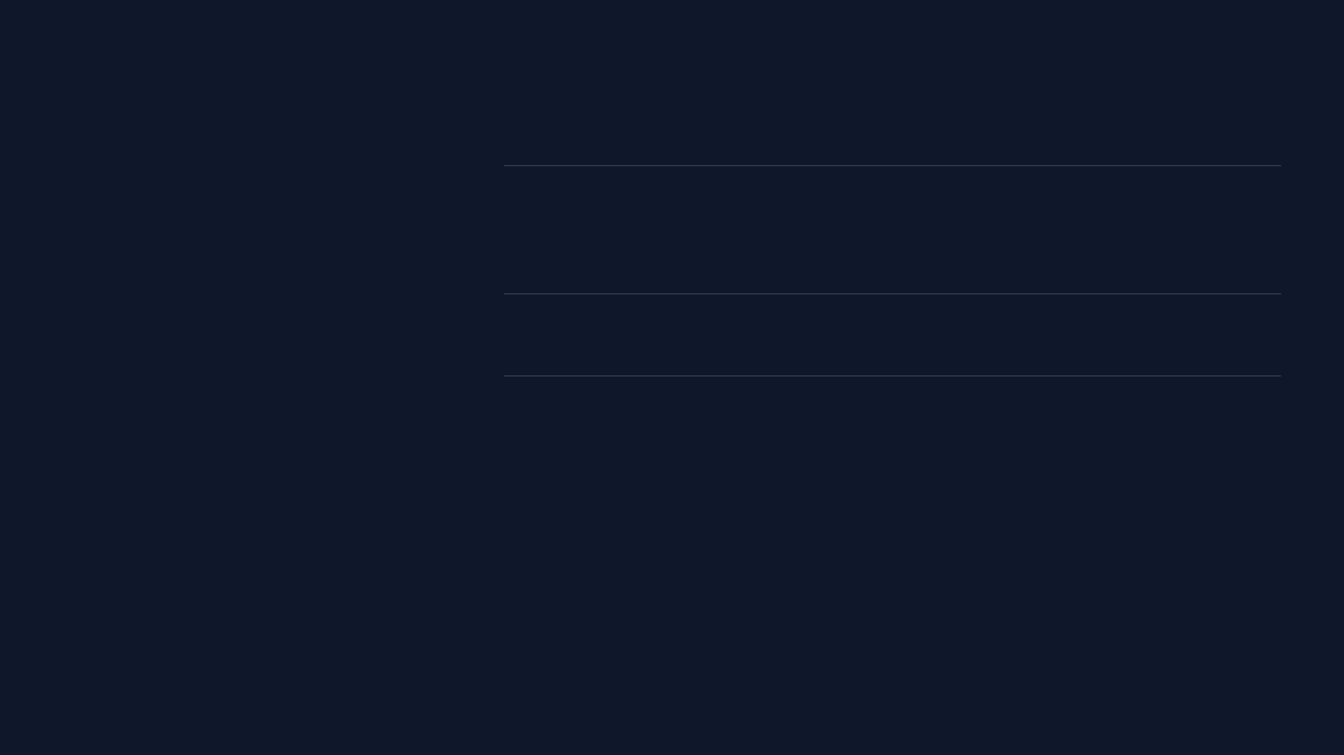






실시간 출역 현황
[현장] 출역 관리 (Mobile Web)
모바일에서의 실시간 출역 현황 확인 및 승인 UI
총원
출근
대기
45
40
5
1
No
Element
Implementation Spec
2
홍길동 (철근팀)
06:50 AM
1
Summary Stats
• API: GET /api/v1/site/stats/live
현장 내 (GPS 일치)
• Refresh: Pull-to-refresh or 30s Polling
승인
반려
2
Approval Action
• Approve: POST /api/v1/attendance/approve
• Reject: Open 'Rejection Reason' Modal
• GPS Check: Highlight if distance > 500m
김철수 (목공팀)
07:05 AM
현장 내 (GPS 일치)
승인 완료
[팝업] 반려 사유 입력 모달
• Title: "출역 반려" • Input: 사유 선택 (현장 이탈, 본인 아님, 기타) • Buttons: - [확인]: API POST /api/v1/attendance/reject 호출 → 성공 시 목록에서 '반려됨' 상태로 변경 - [취소]: 모달 닫기
GPS Validation Logic
출역 승인 시, 노무자의 앱에서 전송된 GPS 좌표와 현장 중심 좌표 간의 거리를 계산합니다. 허용 반경(예: 500m) 이내일 경우 'GPS 일치' 표시, 초과 시 '위치 불일치' 경고를 표시합니다.

Slide 10
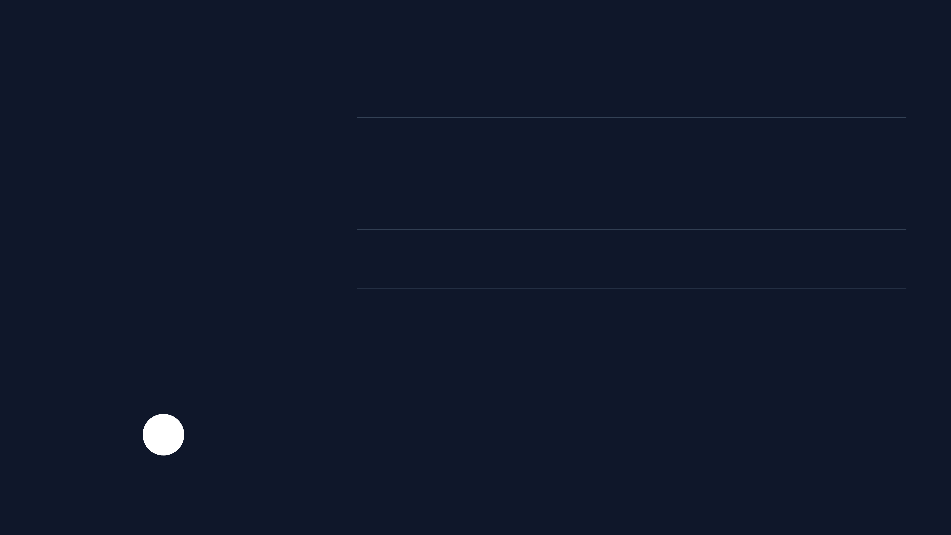






안면 등록
[노무자] 안면인식 등록 (Mobile App)
2
출퇴근 인증을 위한 안면 데이터 등록 프로세스
No
Element
Implementation Spec
1
Camera View
• API: navigator.mediaDevices.getUserMedia
• Constraint: { video: { facingMode: 'user' } }
• Permission: 카메라 권한 요청 필수
1
Capture Btn
2
• Logic: Video Stream → Canvas drawImage
• Format: JPEG/WebP (Quality 0.8)
• API: POST /api/v1/workers/face (Multipart)
예외 처리 및 실패 시나리오
정면을 응시하고 얼굴을 가이드 안에 맞춰주세요.
권한 거부 (Permission Denied): "카메라 접근 권한이 필요합니다. 설정에서 허용해주세요." Alert 표시 후 설정 화면 이동 유도
얼굴 미검출 (No Face Detected): 서버 응답 400 Bad Request → "얼굴을 인식할 수 없습니다. 밝은 곳에서 다시 시도해주세요." Toast 표시
다중 얼굴 (Multiple Faces): "한 명의 얼굴만 촬영해주세요." 안내 메시지 표시

Slide 11
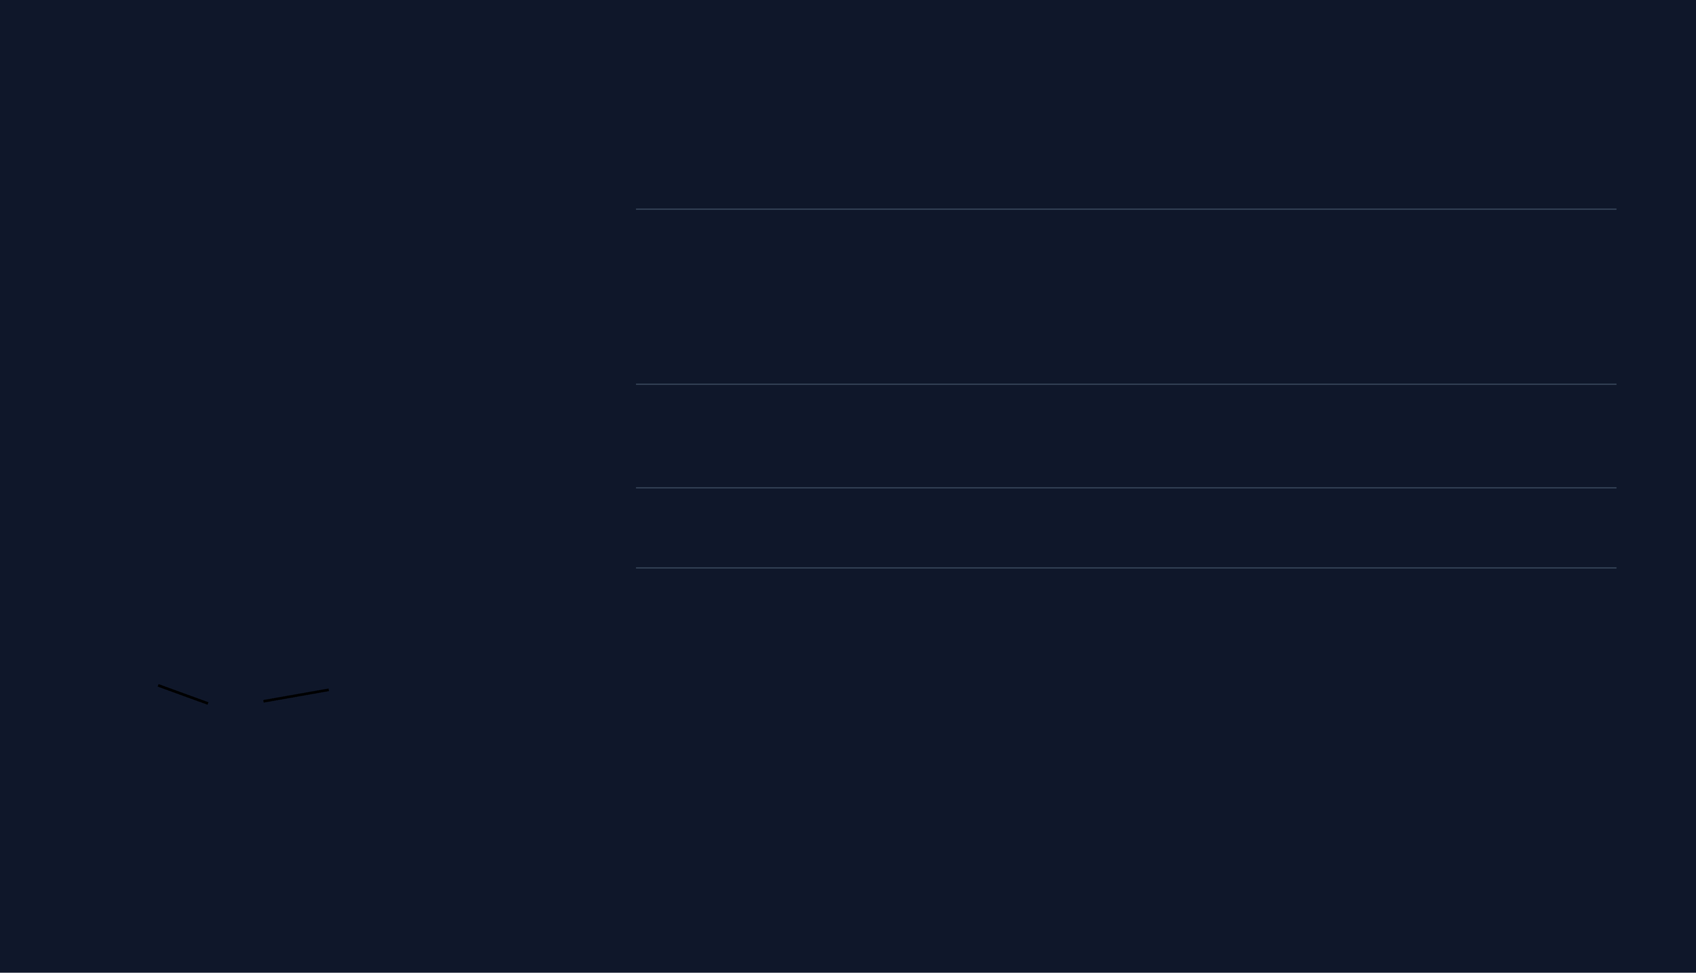

전자 계약 서명
[노무자] 전자 계약 서명 (Mobile App)
근로계약서 PDF 확인 및 Canvas 기반 전자 서명
표준 근로 계약서
1. 근로계약기간: 2026년 1월 20일부터... 2. 근무장소: 서울시 강남구 역삼동... 3. 업무내용: 형틀 목공 업무 일체... 4. 소정근로시간: 07:00 ~ 16:00... ... (이하 생략)
No
Element
Implementation Spec
1
1
PDF Viewer
• Lib: react-pdf or Native WebView
• Source: S3 Presigned URL (Read-only)
2
Signature Pad
• Lib: react-signature-canvas
• Output: Base64 PNG Data URL
• Validation: Check isEmpty() before submit
3
Submit Btn
• API: POST /api/v1/contracts/{id}/sign
• Payload: { signatureImage: "base64..." }
서명 (Signature)
2
Backend Processing Logic
1. Image Processing: - Receive Base64 signature image. - Overlay signature onto PDF at specific coordinates (x, y) using PDFBox or iText. 2. Storage & Security: - Upload signed PDF to S3 (Bucket: smartcon-contracts-signed). - Encryption: AES-256 Server-Side Encryption (SSE-S3). - Audit Log: Record IP, Timestamp, and User Agent.
지우기
3
서명 완료

Slide 12
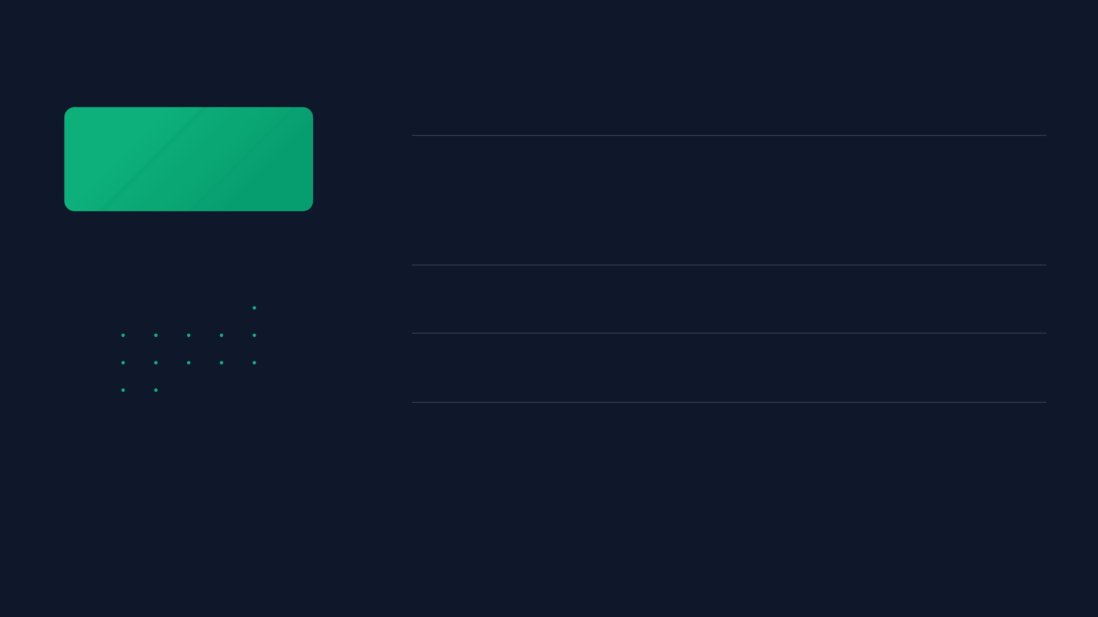




나의 출역 현황
[노무자] 나의 출역 현황 (Mobile App)
2
개인 출역 캘린더, 예상 급여 조회 및 상세 이력 UI
1
1월 예상 급여
₩ 3,500,000
No
Element
Implementation Spec
총 공수: 20.0 MD
단가: 175,000원
1
Salary Card
• API: GET /api/v1/worker/summary
• Logic: totalManDay * unitPrice
2026년 1월
• Format: 천 단위 콤마 (LocaleString)
일
월
화
수
목
금
토
2
Calendar
• Lib: react-calendar or custom grid
28
29
30
31
1
2
3
• Data: GET /api/v1/worker/attendance/monthly
4
10
• Dot: 출근(Green), 지각(Yellow), 결근(Red)
5
6
7
8
9
History List
11
12
13
14
15
16
17
3
• Filter: Selected Date from Calendar
• Item: 날짜, 현장명, 공수 표시
18
19
20
21
22
23
24
• Empty: "출역 기록이 없습니다."
2026.01.20 (화)
1.0 MD
A 아파트 신축공사
[참고] 급여 정산 기준
2026.01.19 (월)
3
• 공수 산정: - 1.0 MD: 8시간 근무 기준 - 0.5 MD: 4시간 근무 (오전/오후) - 1.5 MD: 연장 근무 (2시간 이상) • 지급일: 매월 10일 (전월 실적 기준)
A 아파트 신축공사
1.0 MD

